Slide 1
经传多赢
短线突击营
经传多赢
短线突击营
.
每周日至周四 19:30-20:15 火爆开讲

Slide 2
加速调整
布局低位
主讲老师
杨春虎
课程日期
2024.12.31
执业编号
A1120619100003
中国·广州

Slide 3
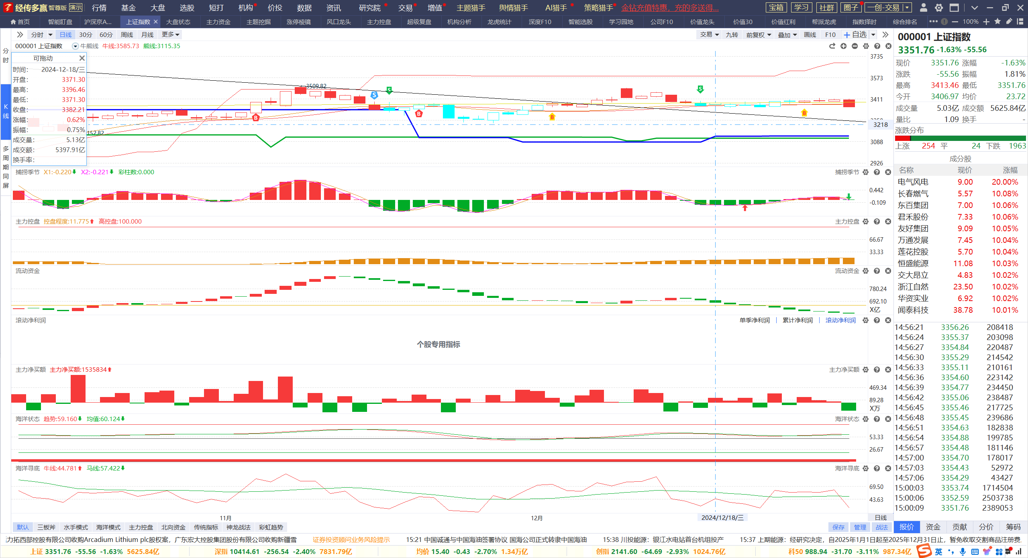
失守3400
日线死叉，资金流出，辅助线争夺
指数加速，超大盘维护指数，静待修复后的年线金叉

Slide 4
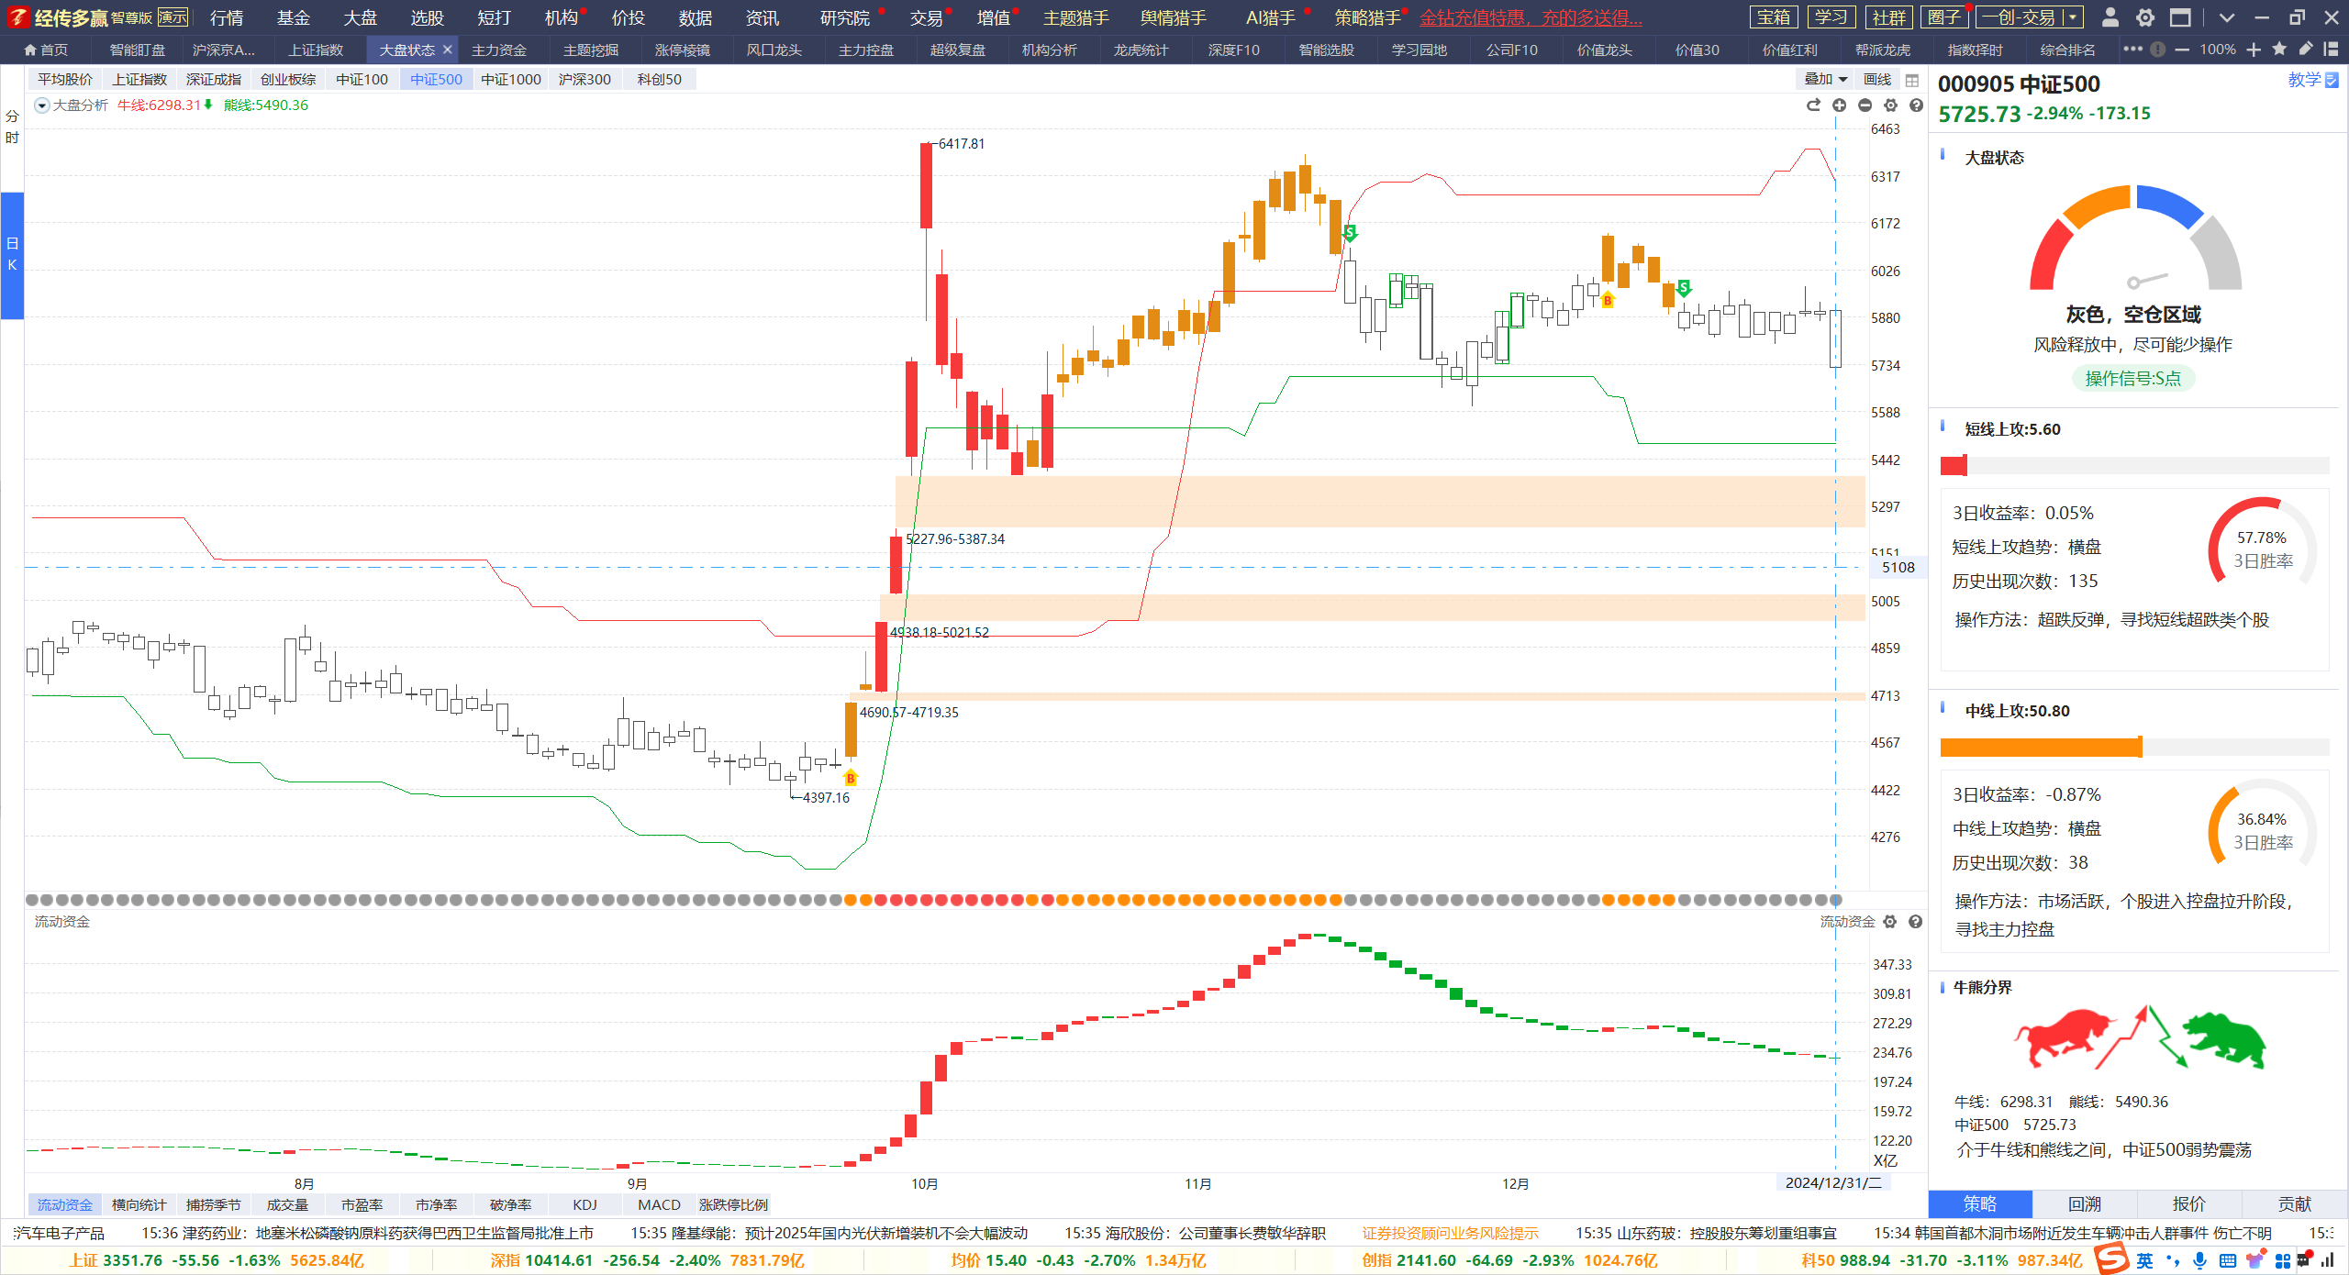
牛线下移，关注低位
中证100资金继续流入，权重股，高股息依然有护盘需求，
平均股价牛线下移，静待牛线走平，日线金叉的反弹信号
中短线上攻持续走低，关注低位启动的B点回档金叉的个机会

Slide 5
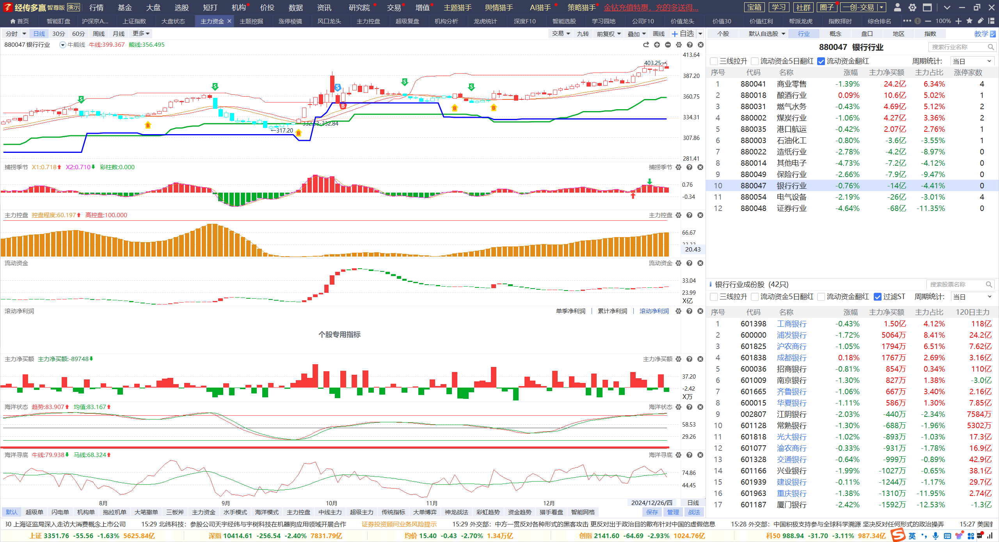
高股息领涨
选择标准：资金流入，红肥绿瘦，突破牛熊线，周线金叉区域，日线金叉，
周线金叉一线热点：银行代表的高股息等
控盘增加行业：3个。涨停方向：机械，商业零售，建筑装饰

Slide 6
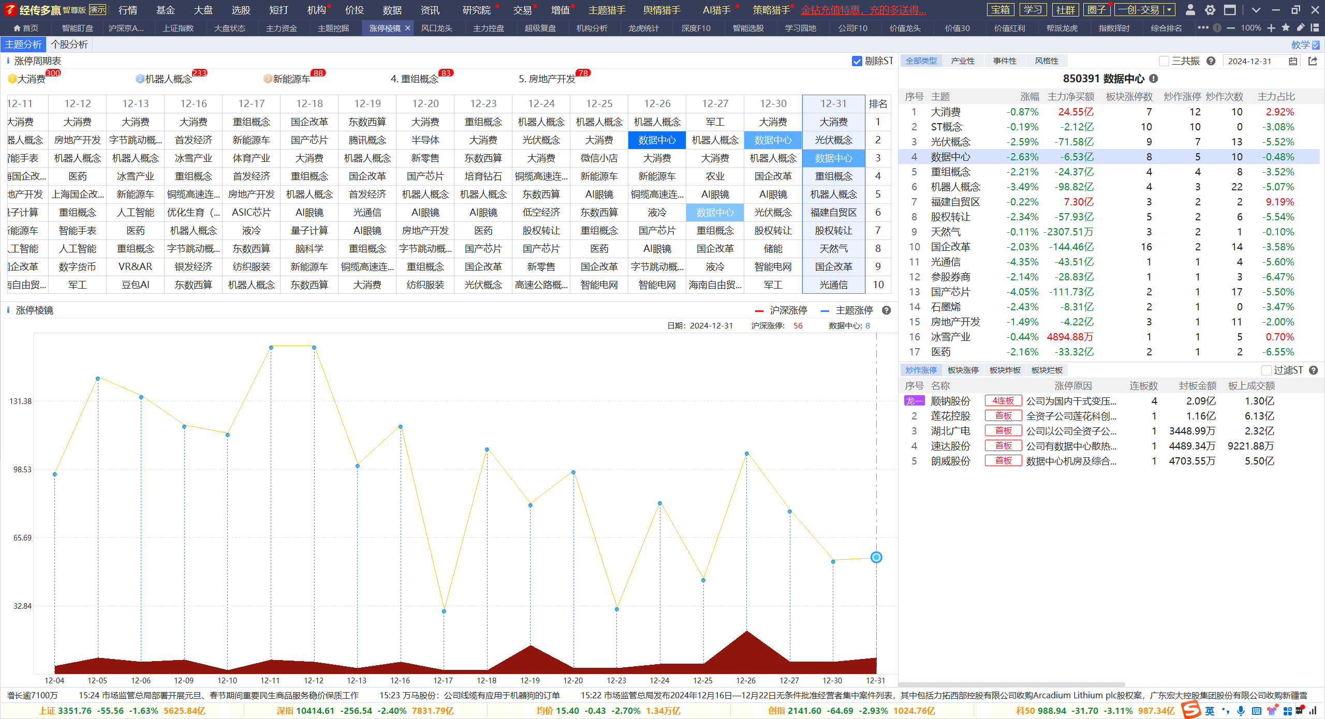
新老交替
中短分化，反弹为主
周线金叉区域+涨停前五，老-机器人，新-国产芯片，AI眼镜，东数西算等
热点三要素：政策扶持，持续发酵，产业规模

Slide 7
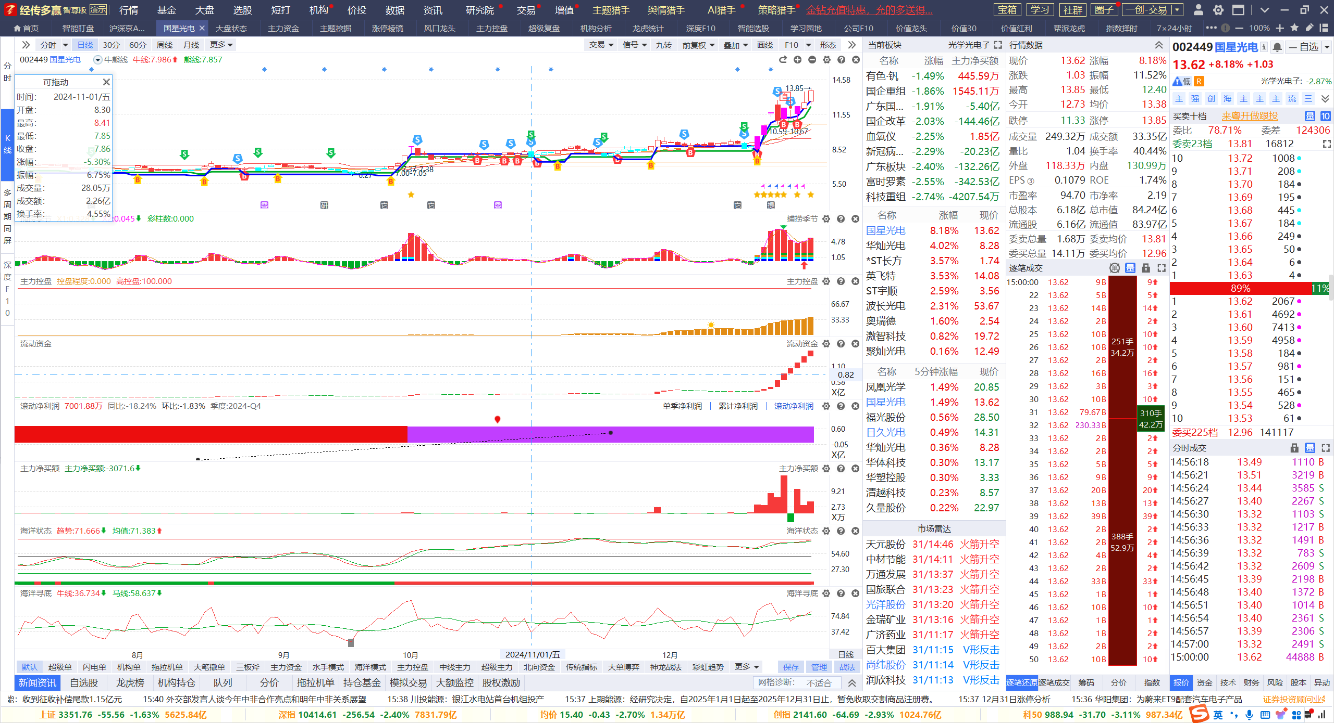
控盘回档
控盘回档，股价突破回踩，日线金叉初期，资金流入
控盘再次增加，关注控盘增加熊线上移的机会

Slide 8
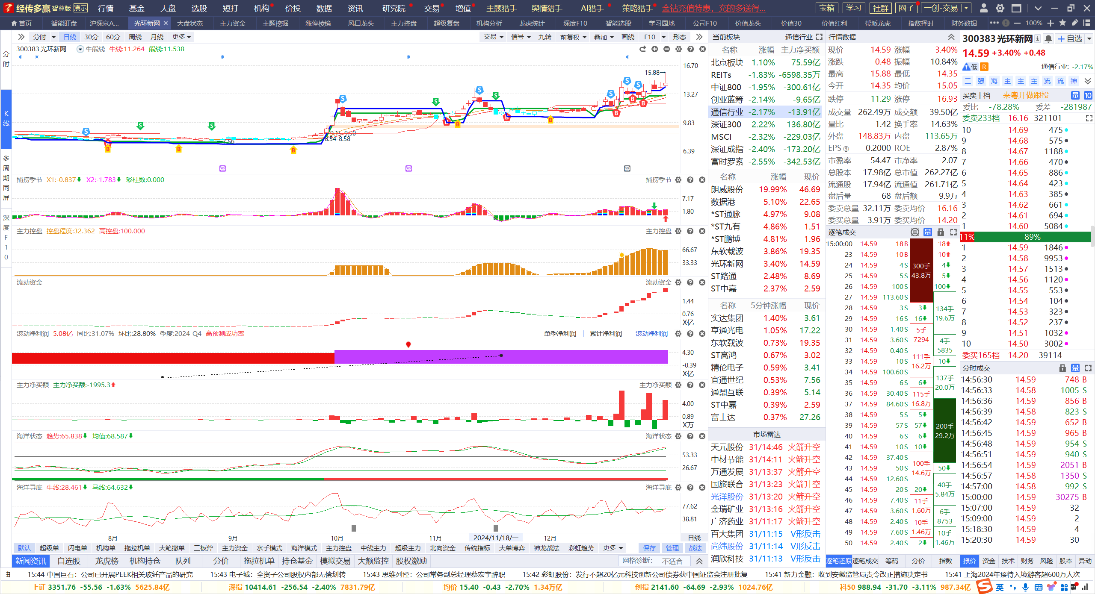
控盘回档
控盘回档，股价突破回踩，日线金叉，资金流入
关注控盘增加熊线上移的机会

Slide 11
让投资遇见美好
我司所有工作人员均不允许推荐股票、不允许承诺收益、不允许代客理财、不允许合作分成、不允许私下收款，如您发现有任何违规行为，请立即拨打400-9088-988向我们举报！
风险提示：所有信息及观点均来源于公开信息及经传软件信号显示，仅供参考，不构成最终投资依据，软件作为辅助参考工具，无法承诺收益，投资者应正视市场风险，自主作出投资决策并自行承担投资风险。投资有风险，入市须谨慎！

